Slide 1
Развивающая среда
Подготовила: воспитатель 1 квалификационной категории Закруткина Е. Б.

Slide 2
Правила дорожные детям знать положено!

Slide 3
Если надо - вылечим.

Slide 4
Мы рисуем, поем, инсценируем.

Slide 5
Любим уют и порядок

Slide 6
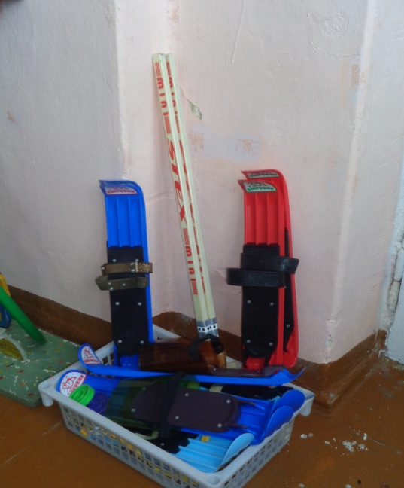
С физкультурой мы на ты…

Slide 7
Познаем окружающий мир

Slide 8
Путешествуем по сказкам

Slide 9
Уголок воды и песка

Slide 10
« Огород на окне»

Slide 11
Эксперименты с овощными культурами

Slide 12
Наша лаборатория

Slide 13
Умеем строить и грузы перевозить.

